Slide 1
Национальная кухня
Посмотрите в словаре значение прилагательных: сладкий, солёный, кислый, горький, острый.
Какой вкус? Соль, перец, сахар, лимон, лекарство.
Напишите словосочетания с этими словами.

Slide 2
Продукты
Продолжите ряд:
Овощи: картошка, капуста …
Фрукты: яблоко, груша…
Ягоды: клубника, малина…
Мясо: курица, говядина…
Молочные продукты: молоко, сыр…
Крупа: рис, гречка…
Напитки: чай, минеральная вода…

Slide 3
Способы приготовления
Посмотрите в словаре значение глаголов:
жарить, варить, тушить, печь, квасить, солить.
Какие продукты можно так готовить?

Slide 4
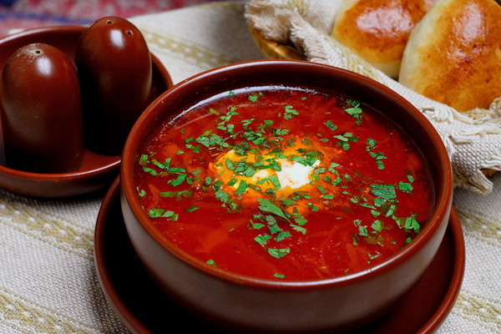
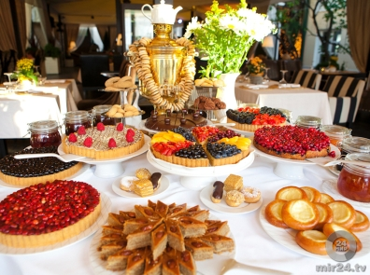
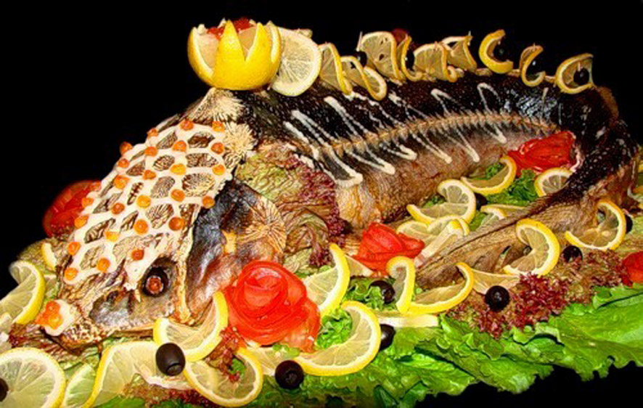
Русская кухня

Slide 5
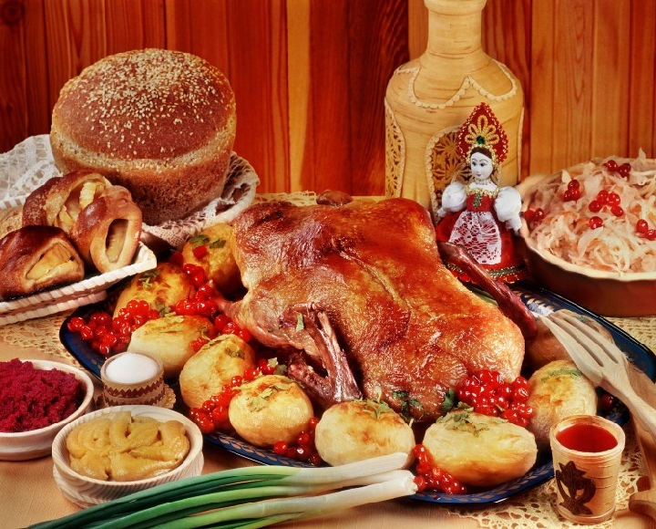
Русская кухня вобрала в себя элементы древнеславянской кухни, а также блюда различных народов, населяющих Россию.

Slide 6
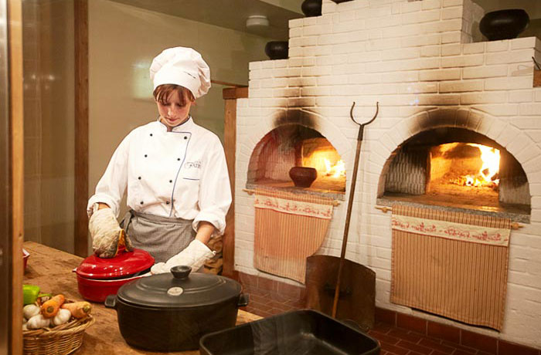
Как правило, пища готовилась в печи, поэтому очень широко используются варка, тушение.

Slide 7
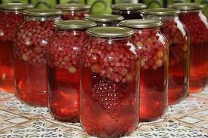
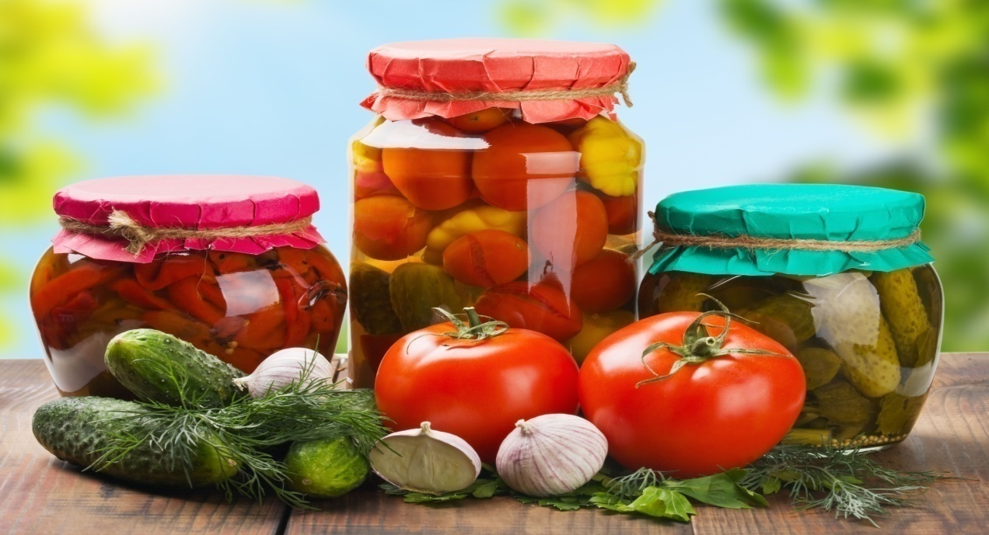
Также для русской кухни характерна заготовка овощей и плодов при помощи квашения и соления. Ягоды заготавливают в виде варенья и компота.

Slide 8
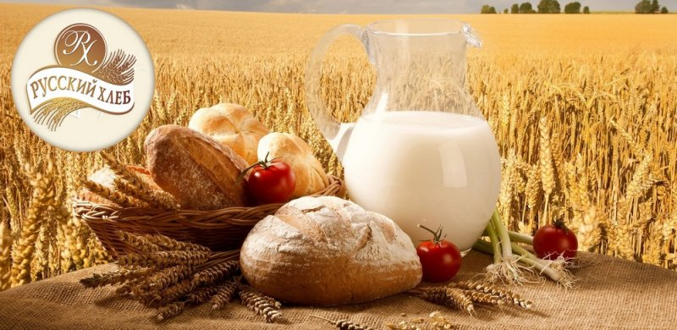
Главный продукт русской кухни – хлеб. Старая русская пословица говорит: «Хлеб – всему голова». Хлеб бывает белый (пшеничный) и черный (ржаной).

Slide 9
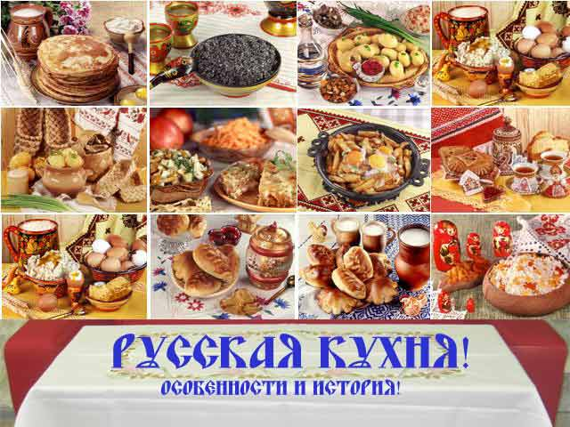
Самые известные русские блюда: щи, борщ, блины.

Slide 10
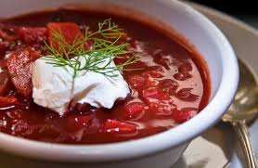
Щи – овощной суп с капустой. Борщ похож на щи, но в нём есть свёкла, поэтому он красный. В щи и борщ часто добавляют сметану – любимый русский кисломолочный продукт.

Slide 11
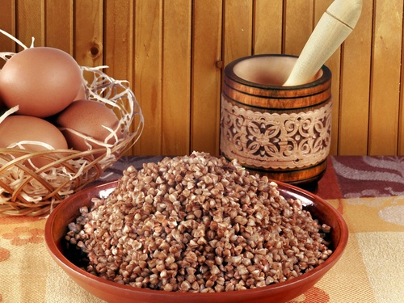
Важное блюдо русской кухни – каша. Ее готовят из разных круп: рис, гречка, пшено. В старину на Руси говорили: «Щи да каша- пища наша».

Slide 12
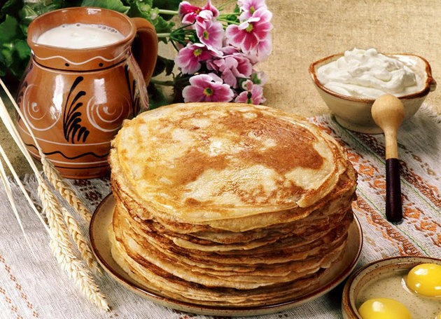
Блины – еще одно любимое блюдо. Их едят с маслом, вареньем, рыбой, мясом, творогом – со всем, что есть в доме.

Slide 13
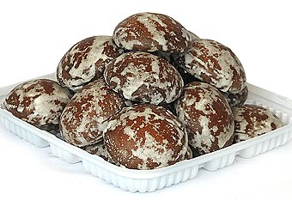
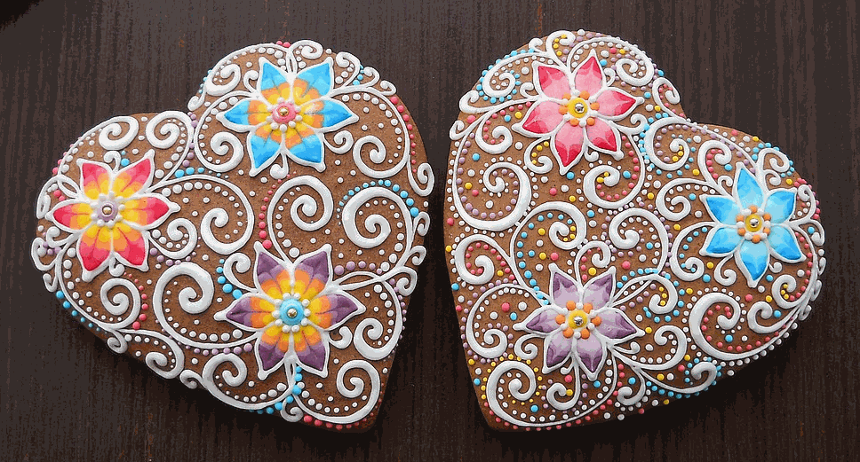
Еще одно любимое сладкое блюдо – пряники. Пряник – печенье с мёдом. Особенно известны тульские пряники (из города Тула).

Slide 14
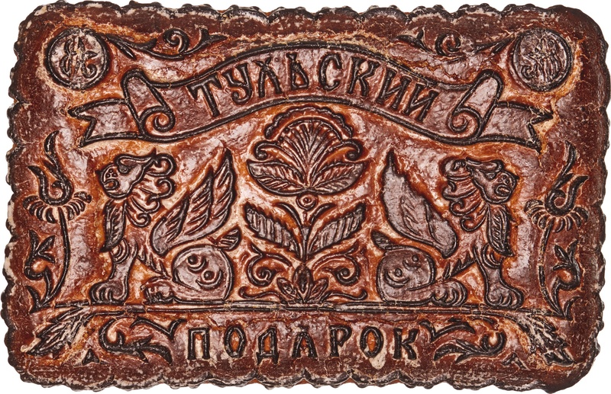
Они вкусные и красивые. Пряники могут долго храниться, поэтому их покупают как сувенир.

Slide 15
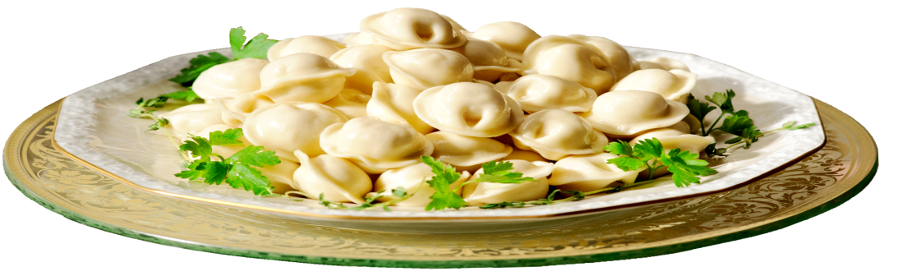
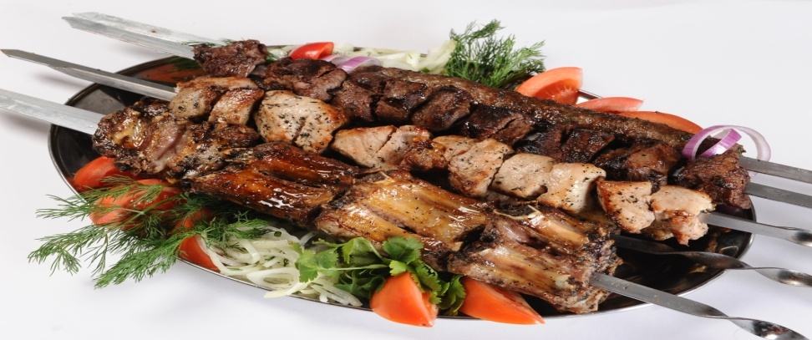
Русская кухня вобрала в себя блюда разных народов. Сибирское блюдо – пельмени. Кавказское блюдо – шашлык.

Slide 16
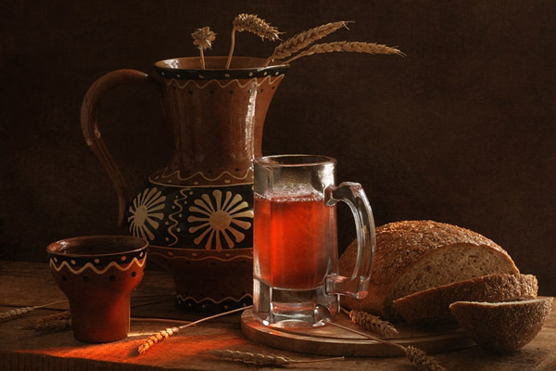
Традиционные русские напитки – мёд, квас, морс из ягод. Чай и кофе заимствованы из других стран.

Slide 17
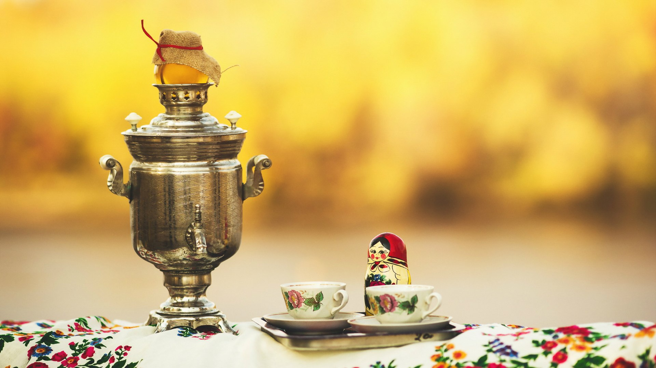
Однако чай стал очень популярен в России. Для его приготовления даже появилось специальное устройство – самовар.

Slide 18


